Slide 1
Raplamaa Partnerluskogu 2025 LEADER meetmed ettevõtjatele avatud e-PRIA keskkonnas 17.02.-04.03.2025.a. Meede 2.1 Ettevõtluse konkurentsivõime tugevdamine (investeeringud) ja Meede 2.2 Ettevõtlikkuse arendamine (ühisprojektid)

Slide 2
Meede 2.1 Ettevõtluse konkurentsivõime tugevdamine (investeeringutoetus)
Toetatavad tegevused ja suunad:
Toetatakse tegevuspiirkonnas registreeritud ja tegutsevate (enne taotluse esitamist tegutsenud vähemalt ühe majandusaasta) mikro- ja väikeettevõtete (sealhulgas ka FIE-de) tootmiseks ja teenuse osutamiseks vajalikke investeeringud ja soetusi
Toetatakse tootearendust, uuenduslike toodete ja tehnoloogiate kasutuselevõttu, seadmete soetamist, piirkondliku eripära paremat kasutamist ja turismisektorit
Vajalik on saavutada mõju tegevusvaldkondades, mis on tegevuspiirkonnas unikaalsed ja/või puuduvad (nt toitlustus, majutus, teenused, mis toetavad rohepüüdlusi ja väärindavad kohalikku toitu, lühike tarneahel- otse tootjalt tarbijale)

Slide 3
Toetatavad tegevused meede 2.1
Tootmiseks või teenuse osutamiseks vajalike ruumide või hoonete ehitamine, parendamine, rekonstrueerimine ja vajalike seadmete, masinate, töövahendite soetamine
Projekti objektide kasutamisega vahetult seotud väikesemahuliste infrastruktuuri objektide (vee- ja kanalisatsiooni trassid, elektrisüsteemipaigaldised, juurdepääsuteed) väljaehitamine
Ehitise ehitamisega seotud ettevalmistav töö ja ehitamisega kaasnevad tegevused
Kaugtöövõimaluste loomine ja lühikese tarneahela loomine ja arendamine (otse tootjalt tarbijale)
Infotehnoloogiliste lahenduste välja töötamine
Transpordivahendite ja liikurmasinate soetamine tootmiseks või teenuse osutamiseks
Investeeringuga kaasnevad tegevused kuni 10% investeeringu tegemise abikõlblikust kulust, st ehitise ehitamisega kaasnev keskkonnamõju hindamisega seotud tegevus, energiaauditi, teostatavusuuringu, projekteerimistöö ning projekteerimiseks vajaliku ehitusgeoloogilise ja geodeetilise uurimistöö tellimine, investeeringuobjektiga seotud koolitus, ehitusseadustiku alusel omanikujärelevalve teostamine, muinsuskaitseseaduse alusel muinsuskaitse järelevalve teostamine, tähistamine ja turundustegevus, sealhulgas turu-uuring
Projektijuhtimine (ruumide või hoonete ehitamise, parendamise, rekonstrueerimise projekti puhul)

Slide 4
Toetuse määr ja summad meede 2.1
Toetuse määr abikõlbulike kulude maksumusest on kuni 60%, maastiku- ja mootorsõiduki soetamise puhul kuni 30%.
Maksimaalne toetusesumma ühele toetuse taotlejale ühes voorus on kuni 50 000 eurot ja minimaalne toetuse summa on 5 000 eurot.
Projektitoetuse minimaalne määr on 15% toetatava tegevuse abikõlbliku kulu maksumusest.
Projektijuhtimine kuni 5% abikõlbulikust kulust (ruumide või hoonete ehitamise, parendamise, rekonstrueerimise projekti puhul)
Meetme kogumaht 2025 aastal on 251 544,36 eurot.

Slide 5
Nõuded projektitoetuse taotlejale meede 2.1
Toetuse taotleja on kohaliku tegevusrühma tegevuspiirkonnas registreeritud ja tegutsev mikro- või väikeettevõte, sh FIE
Toetuse taotleja peab olema registreeritud ja tegutsenud vähemalt ühe majandusaasta enne taotluse esitamist
Toetuse taotlejal peab taotlemisele eelneva majandusaasta käive olema vähemalt 2500 eurot
Toetuse taotleja saab ühes voorus esitada ühe investeeringu taotluse
Toetuse taotlejal tohib taotlemise hetkel olla pooleli kuni üks investeeringuprojekt
LEADER määruses välja toodud § 23. Nõuded projektitoetuse taotlejale

Slide 6
Projektitaotluste esitamine meede 2.1 (1)
vormikohane toetustaotlus e-PRIAs;
äriplaan ja finantsprognoos taotleja enda poolt valitud vormis;
Hinnapakkumused (ehitise puhul PRIA vormil), mis vastavad LEADER määruse § 26 välja toodud nõuetele;
Hinnapakkumustega koos pakkumuskutsed (kõigile hinnapakkumuste koostajatele ühesuguste tingimustega);
ehitise puhul väljavõte ehitusprojekti joonistest koos ehitusprojekti seletuskirjaga juhul, kui ehitusprojekt on nõutav ehitusseadustikus sätestatud tingimustel ja korras (ehitusprojekti koostamine on ettevalmistav töö, toetust saab küsida vaid enne toetustaotluse esitamist tehtud kulutustele);
soovituslikult ehitise kohta ehitusluba või ehitusteatis, juhul kui see on nõutav ehitusseadustiku kohaselt;
kohaliku omavalitsuse kinnituskiri või projekteerimistingimused, mis tõendab kavandatava tegevuse vastavust ehitusseadustikule ja omavalitsuse õigusaktidele

Slide 7
Projektitaotluste esitamine meede 2.1. (2)
taotlemise aastale eelneva majandusaasta aruanne või prognoositavad andmed jooksva majandusaasta bilansi kogumahu kohta;
ehitise ehitamisel, välja arvatud uue ehitusloakohustusliku hoone püstitamisel, või renoveerimisel on see ehitis ja selle alune maa projektitoetuse taotleja otseses valduses asjaõiguslikul või võlaõiguslikul alusel vähemalt kolm aastat (arvates viimasest väljamaksest);
uue ehitusloakohustusliku hoone püstitamisel on hoonealune maa projektitoetuse taotleja omandis või on sellele maale projektitoetuse taotleja kasuks seatud hoonestusõigus vähemalt kolmeks aastaks (arvates viimasest väljamaksest);
sellise seadme soetamisel, mis paigaldatakse ehitisse või mida kasutatakse ehitises, on see ehitis projektitoetuse taotleja otseses valduses asjaõiguslikul või võlaõiguslikul alusel vähemalt kolm aastat arvates (arvates viimasest väljamaksest);
projektijuhi CV kui küsitakse toetust projektijuhtimise kulude katmiseks.

Slide 8
Meede 2.2 Ettevõtlus arendamine (arendustegevuse toetamine, ühisprojektid)
Toetatavad tegevused ja suunad:
Toetatakse Raplamaa Partnerluskogu tegevuspiirkonnas registreeritud ja tegutsevate (enne taotluse esitamist tegutsenud vähemalt ühe majandusaasta) mikro- ja väikeettevõtjate (sh FIEde), ettevõtlusele suunatud tegevusega või ettevõtjaid koondavate mittetulundusühingute ja sihtasutuste ning kohalike omavalitsuste vahelisi ühe või mitme partneriga ja vähemalt ühe aastase tegevuskavaga ühisprojekte (mitteinvesteeringud).
Koostöö suurendamine ettevõtjate ning ettevõtjate ja avaliku sektori, kolmanda sektori või teadusasutuste vahel
Ettevõtluse valdkonnas on vaja ettevõtjaid innustada, tunnustada ja koolitada, vajadus on ühisturunduse ja võrgustumise järele
Noorte kaasamine ettevõtlusesse – toetada kontakte kohalike ettevõtjate ja noorte vahel, innustada ja õpetada noori ettevõtlusega tegelema ning toetada noori ettevõtjaid
Arendamist vajab turismivaldkond, et Raplamaa Partnerluskogu tegevuspiirkond oleks tuntud ning atraktiivne, toetamist vajab maakonna toodete ja teenuste ühise brändi tutvustamine

Slide 9
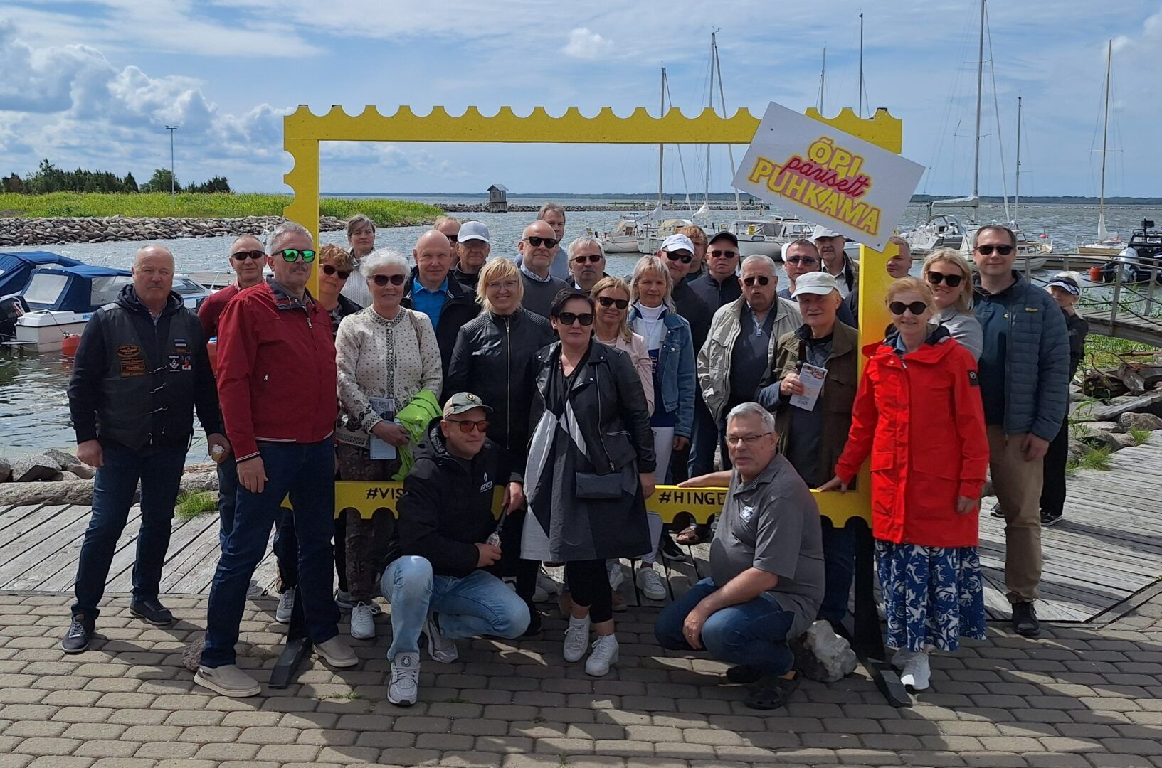
Toetatavad tegevused meede 2.2
Turundus- ja arendustegevused (fookuses ühisturundus), ühised toodangu ja teenuste tutvustamised erinevates vormides (messidel ja näitustel ühise väljapanekuga esinemine);
ettevõtete ja akadeemiliste ringkondade vaheline koostöö ning arukas spetsialiseerumine, noorte ettevõtlikkuse arendamine (nt ettevõtlikkuse koolitused, õpilasfirmade nõustamine ja ühisesinemised, noorte ettevõtlikkuse inspiratsioonipäevade läbiviimine jms);
uuringute, analüüside, küsitluste läbiviimine, et luua ettevõtluse tulevikunägemuse kava (nt tootmisalad, võrgustikud, regulaarne ettevõtete foorum jms)
tegevused turismi arendamiseks (nt koolitused, seminarid, analüüsid, uuringud, arengukavad, ühisturundus ja ühisbränd), koolitajal peab olema pädevus koolitust läbi viia;
ettevõtjate nõustamine ja lühiajaline koolitamine (tootearendamine ning innovaatiliste lahenduste väljatöötamine);
õppereisid teadmiste laiendamiseks ning omavahelise suhtluse arendamiseks (ainult ettevõtjate ühendused, sõidukulud, majutuskulud ja õppereisi objektide külastamise kulud);
võrgustike tegevus / ühistegevused (nt sektoripõhised klastrid, tugevam koostöö),ettevõtlust toetavate ühenduste, klastrite jms arendamine;
Projektijuhtimine.

Slide 10
Toetuse määr ja summad meede 2.2
Toetuse määr abikõlbulike kulude maksumusest on kuni 60%.
Maksimaalne toetus ühele kuni kaheaastase tegevuskavaga projektile on 15 000 eurot, minimaalne toetus on 3000 eurot.
Projektitoetuse minimaalne määr on 15% toetatava tegevuse abikõlbliku kulu maksumusest.
Projekti abikõlbulikust maksumusest kuni 15% võivad olla väikesemahulised soetused ühistegevuste elluviimiseks ja ühisprojekti eesmärgi saavutamiseks. Ei toetata suurte investeeringute tegemist (ehitamine, renoveerimine, masinate, seadmete jne ostmist).
Projektijuhtimine on kuni 20% abikõlbulikust kulust:
1 aastase tegevuskavaga kuni 10%;
2 aastase tegevuskavaga kuni 20%.
Meetme kogumaht 2025 aastal on 38 112,78 eurot.

Slide 11
Nõuded projektitaotluse taotlejale meede 2.2 (2)
Taotleja on tegevusrühma tegevuspiirkonnas registreeritud ja tegutsev mikro- või väikeettevõte, sh FIE ja ettevõtlusele suunatud tegevusega või ettevõtjaid koondav mittetulundusühing või sihtasutus, kelle põhikirjas on sätestatud piirkonna ettevõtlusele suunatud arendustegevus ning kohalik omavalitsus.
Enne taotluse esitamist peab taotleja olema tegutsenud vähemalt ühe majandusaasta.
Taotlejal tohib taotlemise hetkel olla tegevusrühma tegevuspiirkonnas pooleli kuni üks ühisprojekt.
Taotleja saab ühes voorus esitada ühe toetustaotluse.
Taotleja vastab regionaalministri määruse nr 29 „LEADERi kohaliku arengu strateegia 2023–2027 rakendamine“ § 23 välja toodud nõuetele

Slide 12
Toetuse taotleja esitab järgmised dokumendid meede 2.2
vormikohane toetustaotlus e-PRIAs;
projektijuhi CV, kui taotletakse toetust projektjuhtimise kuludeks;
eelarve kavand, kus planeeritud kulud on sihtotstarbelised, mõistlikud, majanduslikult soodsaimad, üksikasjalikult kirjeldatud ja vajalikud projektitoetuse eesmärgi saavutamiseks;
hinnapakkumuse, mis vastab LEADER määruse § 26 välja toodud nõuetele (projektitoetuse taotleja koostab ühistegevuse kohta hinnakalkulatsiooni koos kulude mõistlikkust selgitava põhjendusega ning kui ühistegevuse raames tellitava töö või teenuse või soetatava vara käibemaksuta maksumus ületab 1000 eurot, küsib projektitoetuse taotleja vähemalt ühe kulude mõistlikkust tõendava dokumendi, mis sisaldab teavet tellitava töö või teenuse või soetatava vara maksumuse ja koguse kohta);
koolitaja või nõustaja (füüsilise isiku) pädevust tõendav dokument;
taotlemise aastale eelneva majandusaasta aruanne või prognoositavad andmed jooksva majandusaasta bilansi kogumahu kohta, kui taotlejal ei ole saabunud kohustust esitada majandusaasta aruannet äriregistrile;
ühistegevuse tegevuskava.

Slide 13
Projektitaotluste menetlemisest ja hindamisest
Taotlusvoor on avatud mõlemale meetmele 17.02.-04.03.2025.a.
Büroo teeb taotlustele tehnilise kontrolli (28 päeva). Vajadusel antakse taotlejale täienduste/paranduste tegemiseks 3-5 tööpäeva.
Taotlusi hindab selleks spetsiaalselt moodustatud hindamiskomisjon, mille liikmed on Raplamaa Partnerluskogu piirkonnast KOV, MTÜ ja ettevõtjate esindajad (20 päeva)
Taotlusi hinnatakse e-PRIAs hindamiskriteeriumite alusel punktiskaalal 1–4
Raplamaa Partnerluskogu juhatus kinnitab toetusesaajad (09.05.2025) ja büroo sisestab paremusjärjestuse e-PRIA süsteemi hiljemalt 16.05.2025.a.

Slide 14
Taotlejale olulised materjalid
Kehtiv Regionaalministri määrus nr 29 LEADER kohaliku arengu strateegia 2023– 2027 rakendamine Taotlejale oluline info alates peatükist 6!
Raplamaa Partnerluskogu strateegia 2023-2029
Meetmelehed ja hindamiskriteeriumid 2.1. (investeeringud) ja 2.2.(ühisprojektid)
PRIA nõutavad vormid
Pria.ee LEADER-projektitoetuse info
Abiks taotlejale (Raplamaa Partnerluskogu vormid investeeringuprojektidele ja ühisprojektidele)

Slide 15
Edukat taotlemist ja uuenduslikke ning kestvaid ideid!
Soovituslik nõustamisele tulla enne toetustaotluse esitamist!
Andra Liibek
Projektinõustaja
Raplamaa Partnerluskogu
517 4051
andra.liibek@raplaleader.ee
www.raplaleader.ee

